Slide 1
JAVA SERVER PAGE
JAVA DATABASE CONNECTIVITY
JDBC

Slide 2
NỘI DUNG
Giới thiệu về JDBC
JDBC Drivers
Sử dụng JDBC trong JSP

Slide 3
JDBC – KHÁI NIỆM
JDBC hỗ trợ việc truy cập CSDL để thực hiện các tác vụ xử lý (truy vấn, thêm, xóa, sửa, cập nhật)
JDBC API cung cấp các phương thức hỗ trợ việc truy cập CSDL và sử dụng các câu lệnh SQL dưới cú pháp của Java
JDBC có 02 gói hỗ trợ khi lập trình: java.sql.* và javax.sql.*
Các bước sử dụng JDBC
  Load driver của JDBC
  Xác định các thông số CSDL – DB kết nối
  Tạo kết nối CSDL
  Tạo lệnh thực thi
  Thực thi lệnh
  Xử lý kết quả trả về
  Đóng Connection

Slide 4
LOAD DRIVER
Driver là phần mềm hỗ trợ giao tiếp.
JDBC driver là Java class thực hiện chuyển đổi các lệnh Java thành câu lệnh SQL tương ứng.
Load driver là tạo các instance hỗ trợ liên kết và đăng ký với JDBC.
Class.forName(“class hỗ trợ driver”)
ClassNotFoundException
Ví dụ
try {
Class.forName(“sun.jdbc.odbc.JdbcOdbcDriver")
Class.forName("net.sourceforge.jtds.jdbc.Driver");
Class.forName(“com.microsoft.jdbc.sqlserver.SQLServerDriver”);}
catch (ClassNotFoundException e) {
System.out.println("Error loading driver: " + e);}

Slide 5
XÁC ĐỊNH THÔNG SỐ KẾT NỐI
Thông số kết nối CSDL sẽ thay đổi tùy theo loại driver kết nối.
ODBC:
  jdbc:odbc:tênDSN
  Ví dụ: jdbc:odbc:NWind
Khác:
  Xác định provider, port, database liên kết, ...
  Ví dụ:
    jdbc:jtds:sqlserver://localhost:1433/pubs
    jdbc:microsoft:sqlserver://localhost:1433;DatabaseName=pubs

Slide 6
TẠO KẾT NỐI VÀ CÂU LỆNH THỰC THI
Tạo kết nối với CSDL
  Connection con = DriverManager.getConnection(chuỗi kết nối[, username, password])
  Exception: SQL Exception
  Ví dụ:Connection con=DriverManager.getConnection(strCon, “sa”, “12345”);
Tạo câu lệnh thực thi
  Tạo chuỗi lệnh thực thi.
    Ví dụ: “Select * From Registration”
  Statement stmt = con.createStatement();
  Statement stmt = con.createStatement(rsType, rsConcurrency)
    rsType: TYPE_FORWARD_ONLY, TYPE_SCROLL_INSENSITIVE, TYPE_SCROLL_SENSITIVE
    rsConcurrency: CONCUR_READ_ONLY, CONCUR_UPDATABLE
  Có 03 loại Statement
    Statement
    PreparedStatement (prepareStatement). Ví dụ:
    Select * From Registration Where uName = ?
    CallableStatement (prepareCall()). Ví dụ: {stpInsert (?)}

Slide 7
THỰC THI LỆNH
Thực thi lệnh (Statement)
  executeQuery() đối với câu lệnh truy vấn, stored proc
    String strSQL = “Select * From Registration”;
    ResultSet rs = stmt.executeQuery(strSQL);
  executeUpdate() đối câu lệnh Insert, Update và Delete
String strSQL = “Insert into Registration Values(“Aptech”, “Aptech”);
    int nRow = stmt.executeUpdate(strSQL);
  execute() dùng để tạo và xóa đối tượng như table
    String strSQL = “Drop table Registration”;
    stmt.execute(strSQL);

Slide 8
XỬ LÝ KẾT QUẢ TRẢ VỀ VÀ ĐÓNG
Xử lý kết quả
  Sử dụng ResultSet (query, stored) hay số hàng hiệu lực (insert, update ...) nhận kết quả trả về
  Sử dụng phương thức getXxx (số thứ tự/ hay tên field) của ResultSet để lấy giá trị của field
    Số thứ tự bắt đầu từ 1
    Xxx tương ứng với loại dữ liệu của field
  Sử dụng phương thức next() của ResultSet để duyệt lần lượt các record
  Vídụ:
  while(rs.next())
  {
  rs.getInt(1) hay rs.getInt(“userId”);
  rs.getString(1) hay rs.getString(“username”);
  }
  Resultset 2 chiều hỗ trợ các phương thức truy cập như: first, isFirst, last, ...
Đóng các kết nối: dùng phương thức close(). con.close();

Slide 9
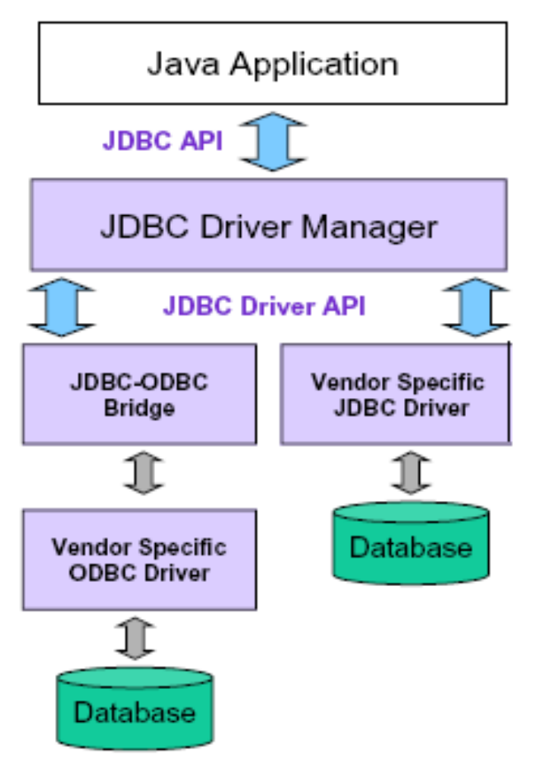
JDBC DRIVERS
JDBC bao gồm 02 thành phần
  JDBC API
  JDBC Driver Manager
JDBC sử dụng 04 loại Driver
  Type 1: JDBC ODBC
  Type 2: Native API
  Type 3: Network Protocol
  Type 4: Native Protocol
  Type 1 và Type 4 được sử dụng phổ biến nhất

Slide 10
TYPE 1: JDBC ODBC
Chuyển JDBC API thành ODBC API
Sử dụng thư viện chuẩn của platform
Ưu điểm: áp dụng khi không có driver của CSDL
Nhược điểm
  Lệ thuộc platform
  Thời gian thực hiện chậm
  Client khai thác CSDL và ODBC phải cùng một server
Cách sử dụng: phải đăng ký DSN để kết nối.
Ứng dụng
Ứng dụng Java
Type I JDBC-ODBC Bridge
SQL Command
Result Set
ODBC Driver
Database

Slide 11
TYPE 2: NATIVE API
Truy cập CSDL qua C/C++ thông qua các thư viện native code
Java chuyển lệnh JDBC thành lệnh chuẩn của DBMS
Nâng cao hiệu quả thực hiện kết nối
Ứng dụng
Ứng dụng Java
Type II JDBC Driver
SQL Command
Result Set
Native Database Library
Proprietary Protocol
Database

Slide 12
TYPE 3: NETWORK PROTOCOL
Truy cập CSDL qua thành phần middle ware
Hỗ trợ việc kết nối nhiều ứng dụng với nhiều CSDL khác nhau
Ứng dụng
Ứng dụng Java
Type III JDBC Driver
Result Set
Middleware
JDBC
Database

Slide 13
TYPE 4: NATIVE PROTOCOL
Truy cập trực tiếp đến CSDL qua sockets của Java
Các drivers được hỗ trợ bởi các provider DBMS
Nâng cao hiệu quả khi thực thi
Đòi hỏi có driver
Độc lập platform
Ứng dụng
Ứng dụng Java
Type IV JDBC Driver
Các câu lệnh SQL, dùng Proprietary protocol
Result Set, dùng Proprietary protocol
Database

Slide 14
SỬ DỤNG JDBC TRONG JSP
Import thư viện java.sql.* trong page directive
Sử dụng các phương thức truy cập dữ liệu của JDBC API trong scriptlet
Mọi thao tác trên CSDL tương tự như thao tác trên ứng dụng Java.
Dùng Java Bean để hỗ trợ kết nối trong JSP và tái sử dụng trong các ứng dụng khác
  Các phương thức xử lý CSDL áp dụng trong Java Bean
  Trang JSP áp dụng các standard actions để gọi thực thi các phương thức được cài đặt trong Java Bean.

Slide 15
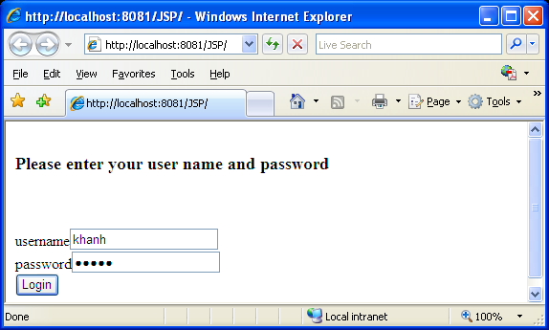
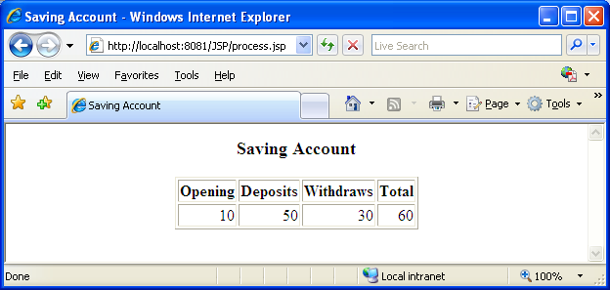
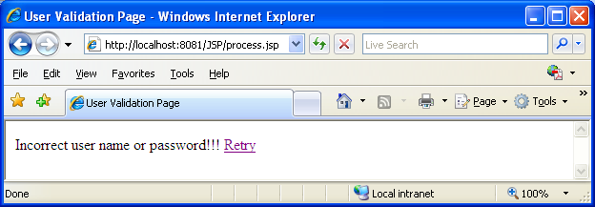
VÍ DỤ
Check Login, nếu xác thực đúng hiển thị dữ liệu dạng lưới, ngược lại xuất hiện báo lỗi

Slide 16
VÍ DỤ (tt)
main.jsp
<html>
<head> <title></title></head>
<body>
<br><p><h3>
Please enter your user name and password
</h3></p><br><br>
<form action="process.jsp" method="post">
username<input type="text" name="username"><br>
password<input type="password" name="password"><br>
<input type="submit" name="Submit" value="Login"><br>
</form>
</body>
</html>

Slide 17
VÍ DỤ (tt)
Java Bean
package Lab7;
import java.sql.*;
public class Login7 {
private String username="";
private String password="";
public Login7() {}
public void setUsername(String strUN){ username=strUN;}
public void setPassword(String strPW){ password=strPW;}
public boolean authenticate(String strUN, String strPW){
String query="select * from Registration";
String DBUserName="";
String DBPassword="";
try{
Class.forName("sun.jdbc.odbc.JdbcOdbcDriver");
Connection con=DriverManager.getConnection("jdbc:odbc:NWind");
Statement stat=con.createStatement();
ResultSet rst=stat.executeQuery(query);
while(rst.next()){
DBUserName=rst.getString("UserName");
DBPassword=rst.getString("Password");
if(strUN.equals(DBUserName) && strPW.equals(DBPassword)){ return true;}}
return false;}
catch(Exception e){e.printStackTrace(); return false;}}
}

Slide 18
VÍ DỤ (tt)
process.jsp
<%@ page import="java.util.*" %>
<%@ page import="Lab7.Login7" %>
<jsp:useBean id="idHandler" class="Lab7.Login7" scope="request">
<jsp:setProperty name="idHandler" property="*"/>
</jsp:useBean>
<% String username=request.getParameter("username");
String password=request.getParameter("password");
if(idHandler.authenticate(username,password)){ %>
<jsp:forward page="saving.jsp"/>
<% } else { %>
<jsp:forward page="retry.jsp"/>
<% } %>

Slide 19
VÍ DỤ (tt)
saving.jsp
<html>
<head> <title>Saving Account</title></head>
<%@ page import="java.io.*, java.sql.*, Lab7.Login7" %>
<body> <center> <h3>Saving Account</h3>
<table border="1">
<tr><th>Opening</th> <th>Deposits</th> <th>Withdraws</th> <th>Total</th></tr>
<% String username=request.getParameter("username");
try {
Class.forName("sun.jdbc.odbc.JdbcOdbcDriver");
Connection connection=DriverManager.getConnection("jdbc:odbc:NWind");
Statement statement = connection.createStatement();
String query="Select * from Saving where Name='" + username + "';";
ResultSet res=statement.executeQuery(query);
while(res.next()) {
int open=res.getInt("Open"); int dep=res.getInt("Deposits");
int draw=res.getInt("Withdraw"); int total=res.getInt("Total"); %>
<tr> <td align="right"><%= open %></td> <td align="right"><%= dep %></td>
<td align="right"><%= draw %></td> <td align="right"><%= total %></td> </tr>
<% }//while}
catch(ClassNotFoundException cnfe) { System.err.println(cnfe);}
catch(SQLException ex) { System.err.println(ex); }
catch(Exception er) { er.printStackTrace();} %>
</table> </center> </body>
</html>

Slide 20
VÍ DỤ (tt)
try.jsp
<html>
<head>
<title>User Validation Page</title>
</head>
<body>
Incorrect user name or password!!!
<a href="main.jsp">Retry</a>
</body>
</html>

Slide 21
Bài tập
Thực hiện lại bài tập Demo
Thực hiện các ứng dụng kết nối và trình bày dữ liệu trong màn hình dùng Java Bean, JSP hay servlet
Thực hiện ứng dụng kết nối của các bài tập trên sử dụng Driver Type 4.

